Slide 1
Leçon 30
非常袋(ひじょうぶくろ）を
準備（じゅんび）して
おかないと

Slide 2
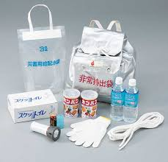
非常袋
（ひじょうぶくろ）

Slide 3
ミラー：こんにちは。
鈴木：（いらっしゃい。）さあ、どうぞ。
ミラー：（大きいリュック）が置いてありますね。
山へ行くんですか。
鈴木：いいえ。（非常袋）ですよ。
ミラー：（非常袋）？何ですか。
鈴木：（非常時に使う物を入れておく袋）です。電気やガスが （止まっても）、3日ぐらい（生活できる物）が入れて あるんです。

Slide 4
ミラー：（水や食べ物）ですか。
鈴木：ええ、他にも色々（いろいろ）ありますよ。
（懐中電灯・かいちゅうでんとう）とか、
（ラジオ）とか…。
ミラー：わたしも （準備しておかないと）。
鈴木：（非常袋）は、スーパーでも（売っていま す）よ。
ミラー：そうですか。じゃ、（買っておきます）。

